Slide 1

WEBSERVER+API
TELEGRAM BOT
TG BOT @Descardic_bot
Сорокин Артем
Голованов Макс
Сафронова Катя

Slide 2
Создать бота-помощника, который включит в себя много функций, сколько мы смогли придумать точнее
Как бы собрать возможные удобства пользователя в одном месте
Вопросы и цели проекта
Какие задачи мы себе ставили

Slide 3
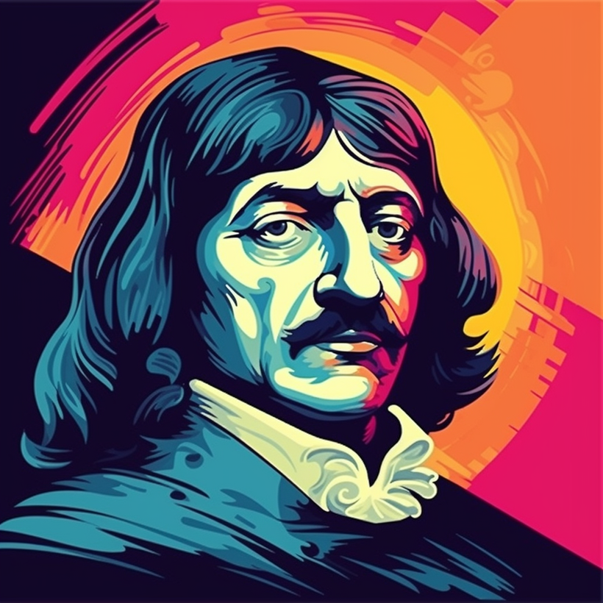
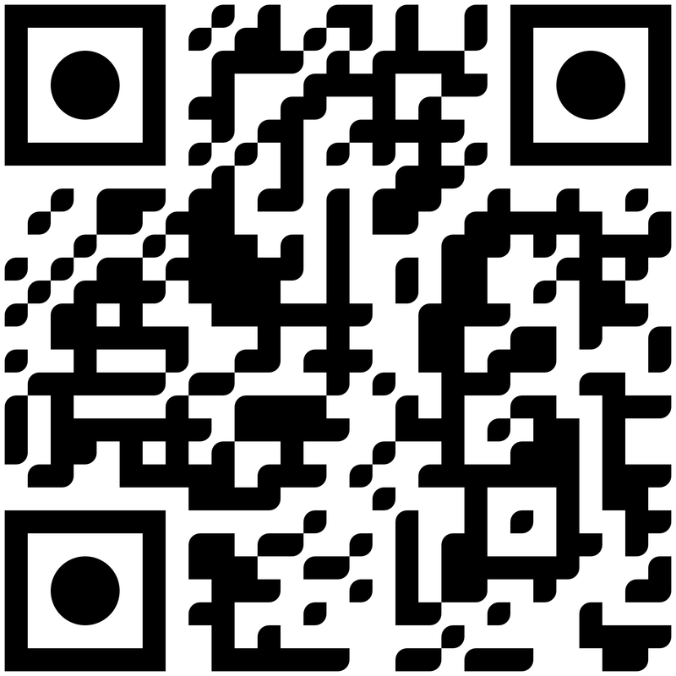
@Descardic_bot

Slide 4
1
Погода, новости (общие или специализированные) и мировое время
2
Милые котики и цитата дня
Что есть в нашем проекте
3
Курс валют, работа с изображениями
4
Ссылка на наш GIT
5
Общение общение с AI от OpenAI, Cambridge Dictionary, работа с картой

Slide 5
Теперь демонстрация
Надеемся, что вам понравится

